Slide 1

DOM
Gold - Chapter 4 - Topic 2

Slide 2

Selamat datang di Chapter 4 Topic 2 online course Full-stack Web dari Binar Academy!

Slide 3

Pengantar
Pada topik kedua ini, kita bakal belajar konsep DOM dan implementasinya pada pengembangan web. Cus langsung aja~

Slide 4

Pengantar
Detailnya, kita bakal bahas hal-hal berikut ini:
Konsep DOM
DOM di JavaScript
DOM Selector
DOM Manipulation

Slide 5

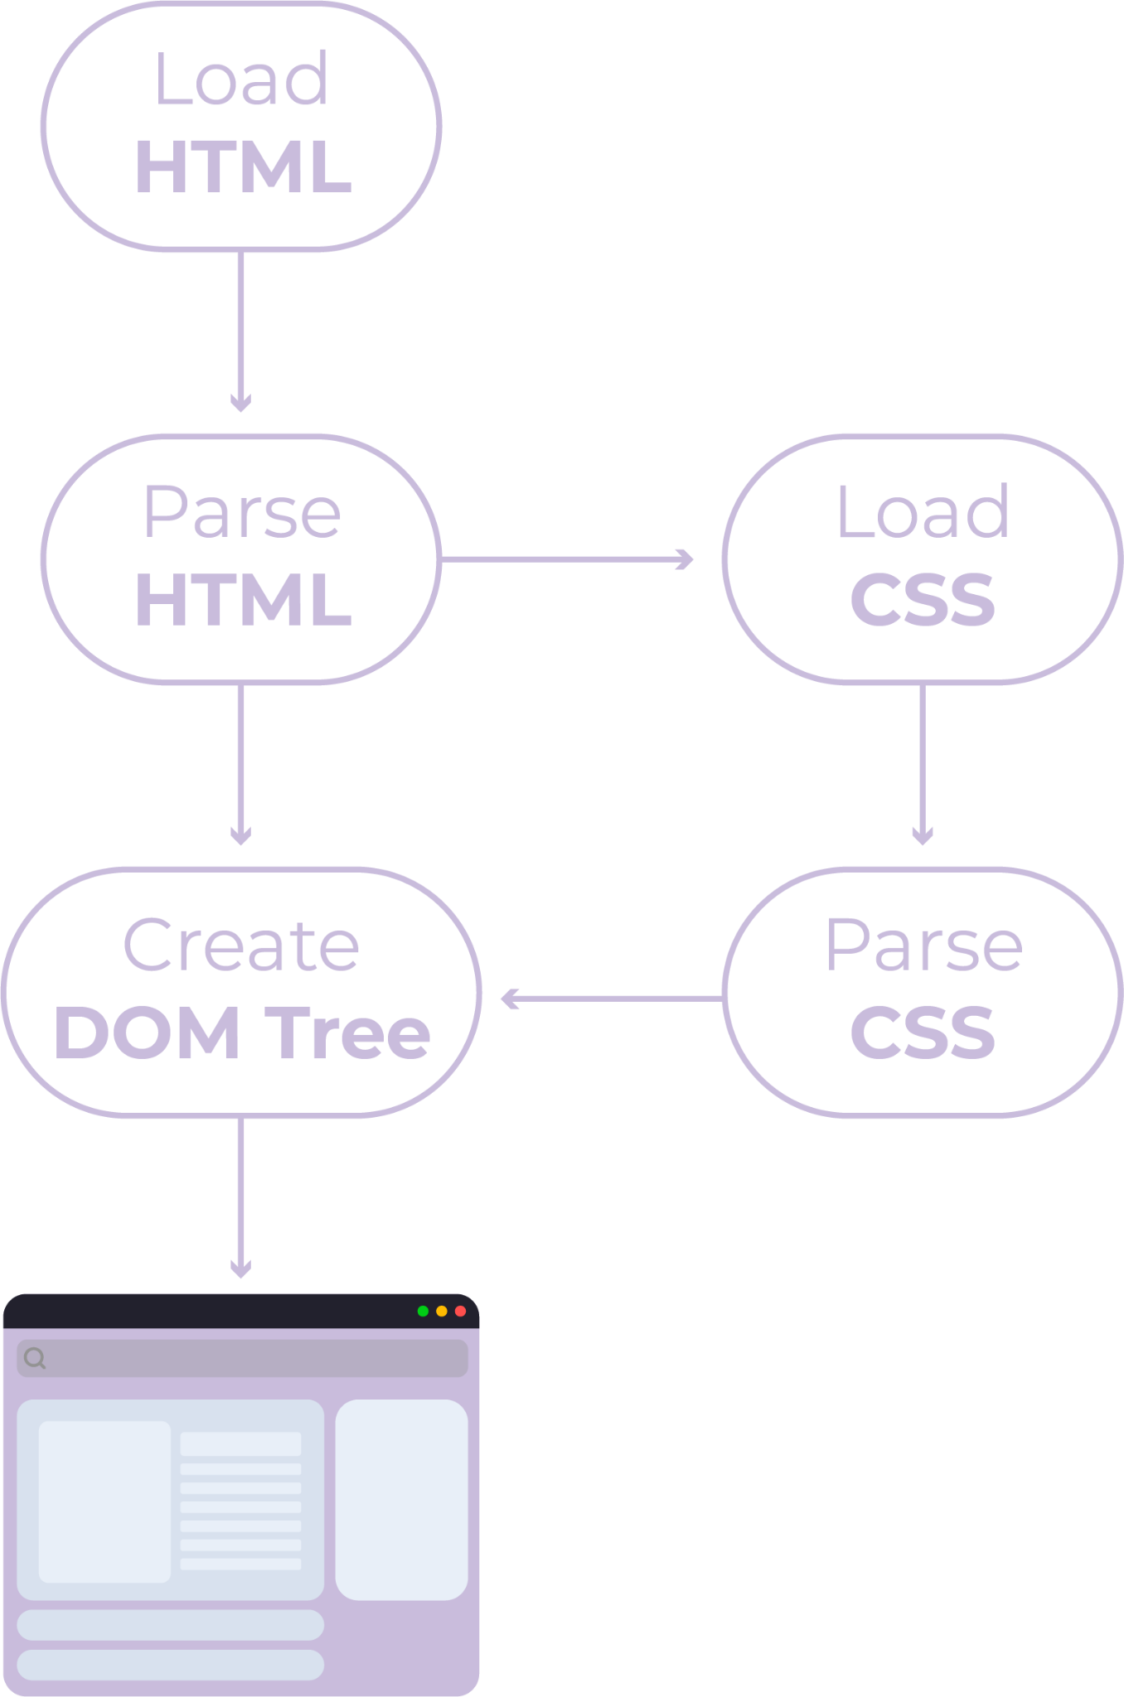
Konsep DOM
Kamu masih ingat kan sama gambar di samping? Kalo lupa, boleh cek lagi materi tentang HTML dan CSS yaa~
Nah, kalo kemarin kita bahas tentang HTML dan CSS dari gambar ini, sekarang kita bakal bahas tentang DOM (Document Object Modeling). Skuyy!

Slide 6

Konsep DOM
Recap dulu, yuk!
Di chapter 1, kita udah belajar gimana HTML dan CSS bekerja untuk menampilkan dokumen pada web. Yaitu dengan mengubah HTML dan CSS menjadi DOM (Document Object Modeling).
DOM memiliki struktur seperti pohon. Setiap element, attribute, dan potongan teks dalam bahasa markup, menjadi DOM node dalam struktur pohon. Berbagai macam node akan berkumpul dan saling terhubung menjadi DOM. Beberapa elemen merupakan parent dari node anak (child), dan mungkin juga node anak memiliki saudara kandung (siblings).
Notes:
Sumber gambar: https://eloquentjavascript.net/14_dom.html

Slide 7
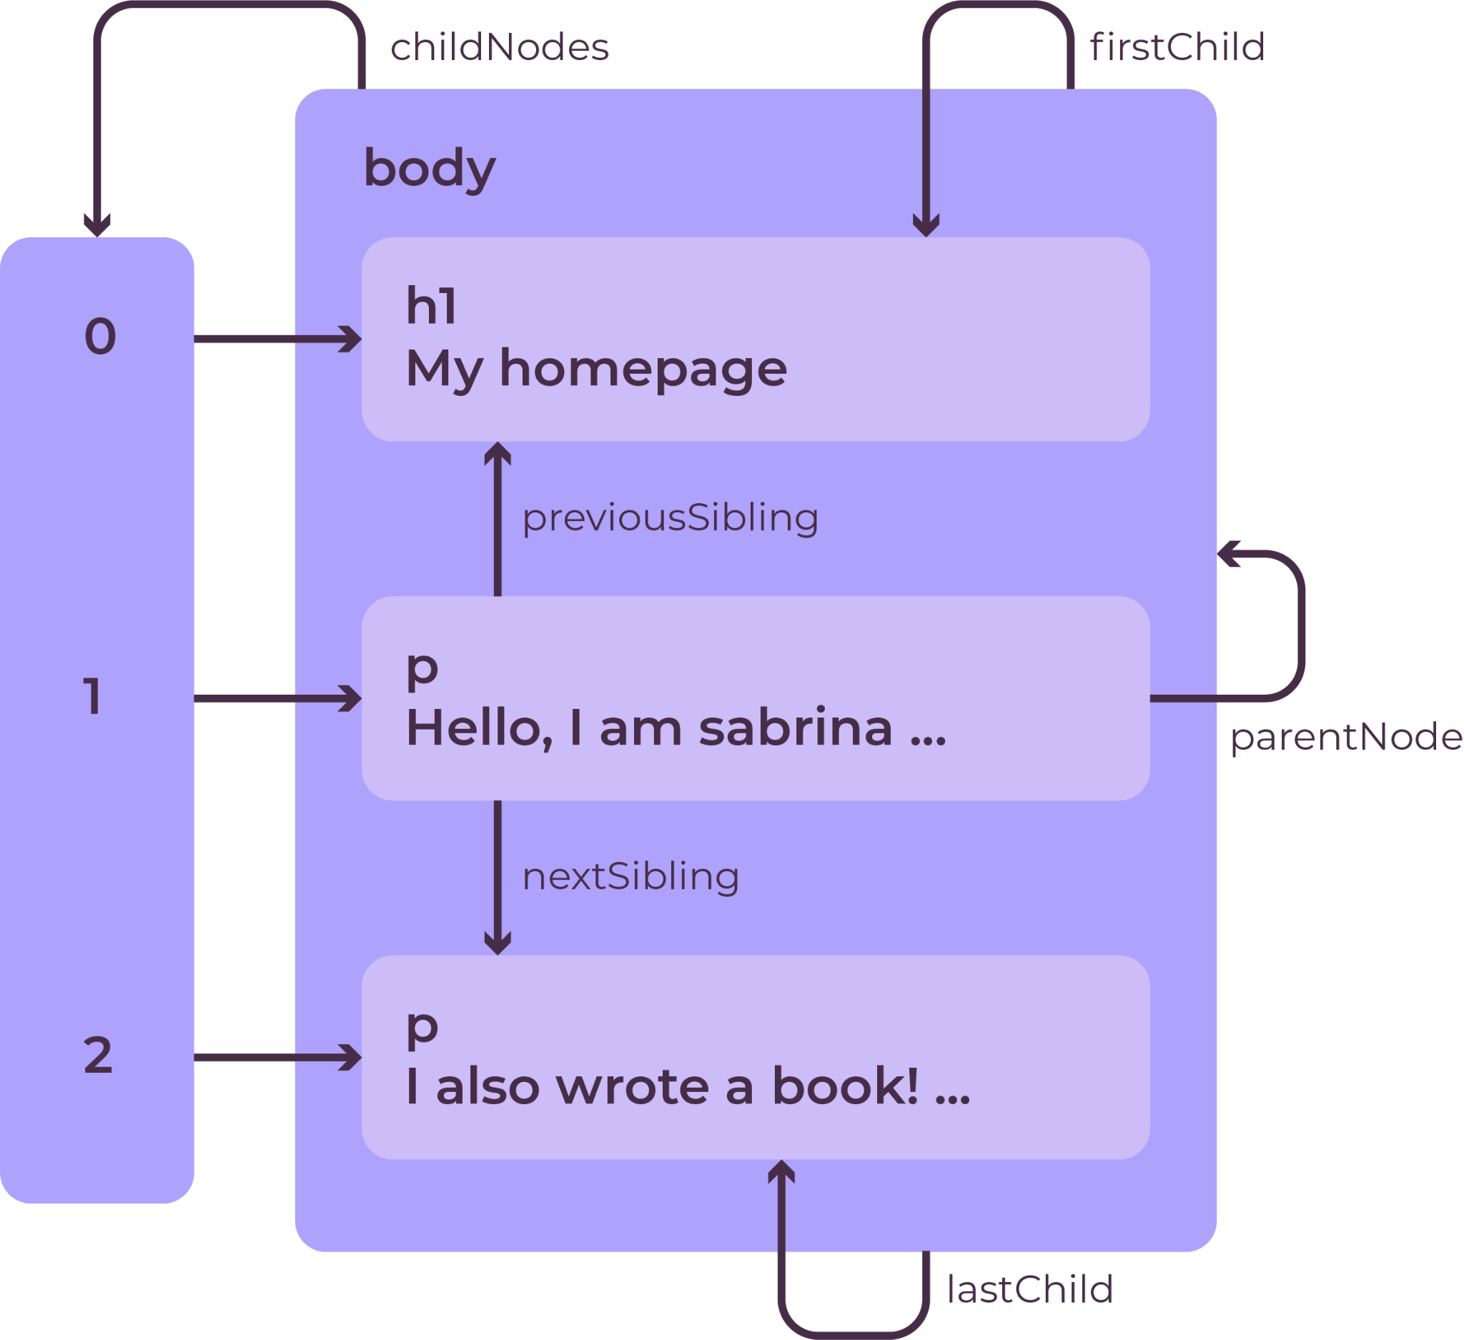
Konsep DOM
Parent, child, siblings, apa tuh?
Parent adalah induk dari suatu elemen yang membungkus beberapa elemen. Kalo child, elemen utama yang berada satu tingkat di bawah komponen parent. Sementara siblings, elemen turunan yang berasal dari elemen child utama.
Contohnya kayak gambar di samping ya~
Notes:
Sumber gambar: https://eloquentjavascript.net/14_dom.html

Slide 8

Konsep DOM
Jadi, apa itu DOM?
DOM (Document Object Model) adalah dokumen (HTML) yang dimodelkan dalam sebuah object yang menyediakan sekumpulan fungsi dan attribute/data yang bisa dimanfaatkan dalam membuat program JavaScript. Fungsinya itu dikenal dengan sebutan API (Application Programming Interface).
Ohiya, DOM nggak cuma untuk dokumen HTML aja, lho! DOM juga bisa digunakan untuk dokumen XML dan SVG serta bahasa pemrograman lain.
Tapi, berhubung kita lagi belajar JavaScript, jadi penggunaan DOM yang kita bahas kali ini akan berfokus pada JavaScript yaa~
Notes:
Sumber gambar: https://eloquentjavascript.net/14_dom.html

Slide 9

DOM di JavaScript
Nah, kalo udah tahu apa itu DOM, sekarang kita bahas gimana penggunaan DOM di JavaScript.

Slide 10
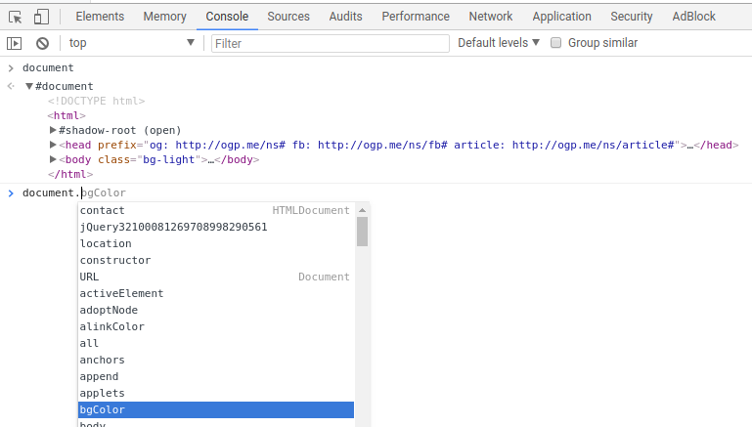
DOM di JavaScript
Kayak yang udah kita tahu, DOM adalah sebuah object untuk memodelkan dokumen HTML.
Nah, pada JavaScript, object DOM itu bernama document. Object DOM ini berisi segala hal yang kita butuhkan untuk melakukan manipulasi HTML.
Jadi, kalo kamu ketik “document” pada console JavaScript kayak contoh di samping, maka yang akan tampil adalah kode HTML.
Notes:
Sumber gambar: https://www.petanikode.com/img/js/dom/objek-document.png

Slide 11
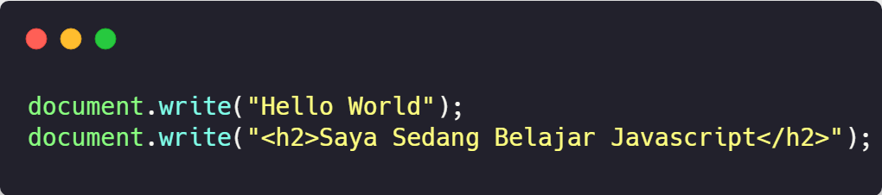
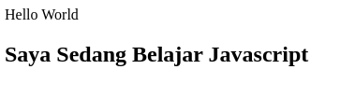
DOM di JavaScript
Dalam object document, terdapat fungsi-fungsi dan atribut yang bisa kita gunakan untuk memanipulasi dokumen HTML. Contohnya fungsi document.write() yang digunakan untuk menulis sesuatu ke dokumen HTML.
Kalo kamu mengetik kode berikut ini di dalam console JavaScript Chrome:
Maka hasilnya akan langsung muncul pada dokumen HTML seperti gambar di bawah ini:

Slide 12
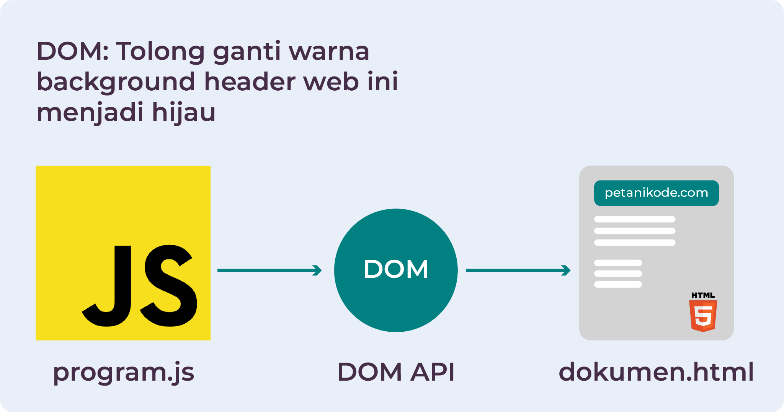
DOM di JavaScript
Udah tau kan gimana peran DOM dalam menampilkan dokumen HTML?
Jadi, kita bisa menggunakan DOM ketika ingin:
membuat pengalaman pengguna (user experience) menjadi lebih baik;
memanipulasi elemen HTML secara real time;
menghindari refresh halaman setiap kali user ingin melakukan interaksi.
Notes:
Sumber gambar: https://www.petanikode.com/img/js/dom/dom-api-html.png

Slide 13

DOM Selector
Terus, gimana ya caranya mengakses element tertentu dengan DOM?

Slide 14
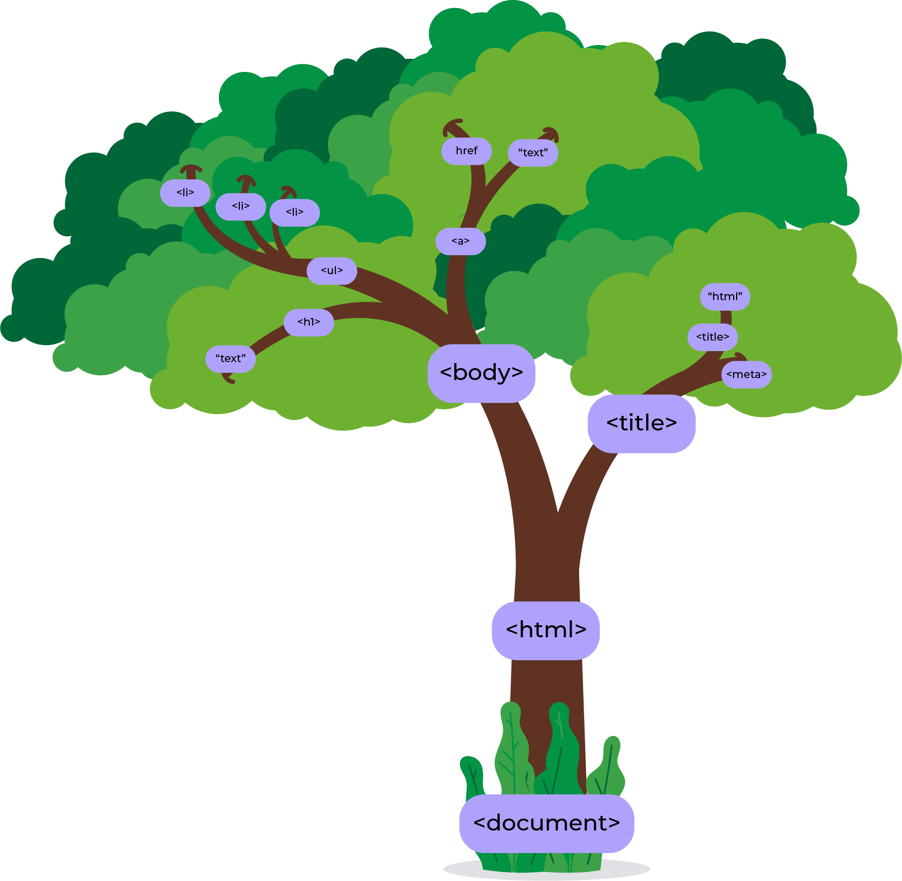
DOM Selector
Gambar di samping adalah contoh struktur DOM. Object document yang ada dalam DOM adalah representasi model dari dokumen HTML. Object ini berisi kumpulan fungsi dan atribut berupa object dari elemen HTML. Nah, struktur ini akan memudahkan kita dalam menggunakan element tertentu dengan DOM. Dimana kita bisa mengakses element (DOM selector) dan membuat serta menghapus element (DOM manipulation).
Notes:
Sumber gambar: https://raw.githubusercontent.com/10Pines/ghost-storage/master/2018/08/Arbol.png

Slide 15
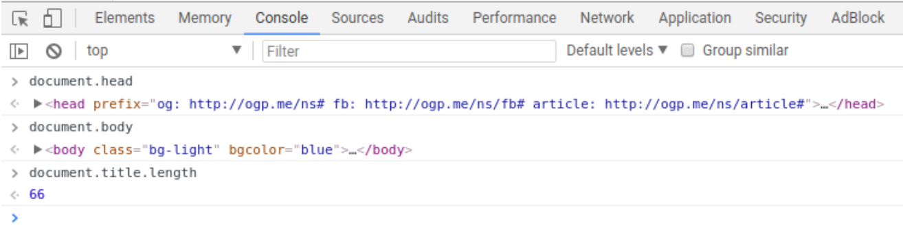
DOM Selector
Mengakses element (DOM Selector).
Jika kita mengetik kode seperti contoh yang ada pada gambar console di bawah ini, maka hasilnya kita bisa mengakses element tertentu yang kita inginkan (DOM selector). Misalnya <head>, <body>, dan lain-lain. Bahkan, kita juga bisa mengetahui panjang dari suatu element <title>.
Notes:
Sumber gambar: https://www.petanikode.com/img/js/dom/objek-head-body.png

Slide 16
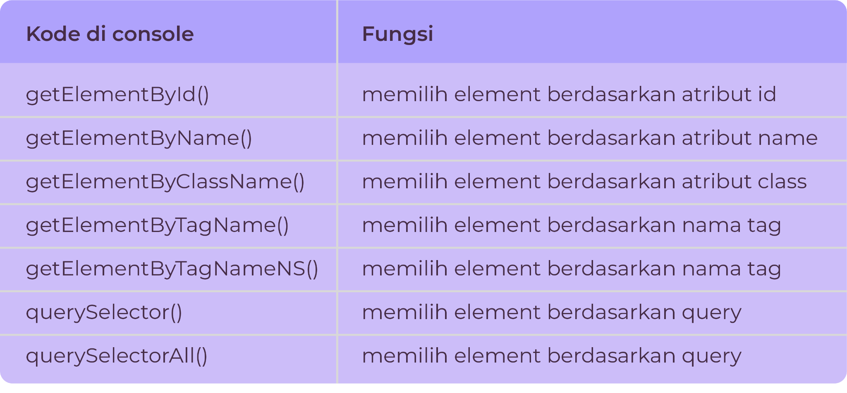
DOM Selector
Terus, jika kita ingin mengakses suatu element yang spesifik, terdapat beberapa fungsi yang bisa digunakan:

Slide 17
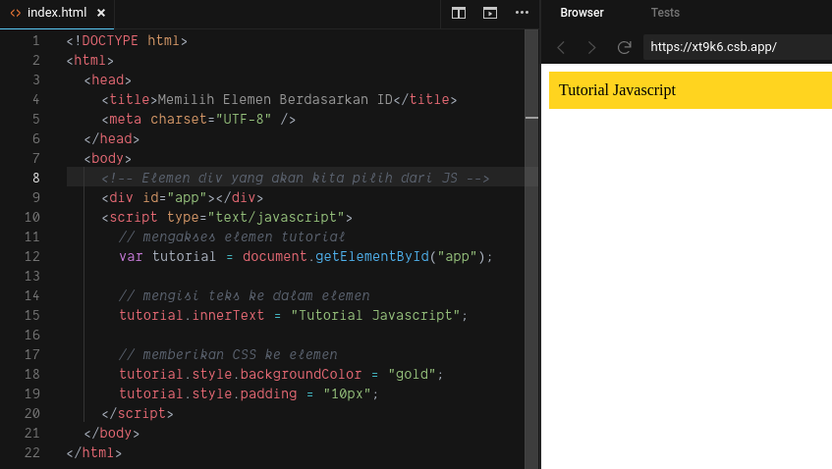
DOM Selector
Biar kebayang, coba kita praktekin penggunaan fungsi yang tadi ya!
Misalnya, kita punya kode HTML seperti di samping ini~
Dalam kode tersebut, kita coba memilih element <div> yang memiliki id bernama “app”. Lalu, kita ingin mengaksesnya dengan fungsi getElementById() dan menyimpannya ke dalam suatu variabel, yaitu tutorial.
Variabel tutorial akan menjadi sebuah object DOM dari element yang kita pilih.
Setelah itu, kita bisa melakukan hal apapun yang kita inginkan, seperti mengubah teks dan style CSS.

Slide 18
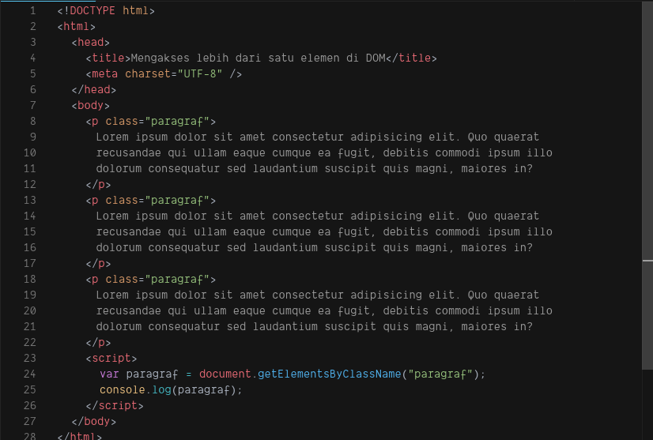
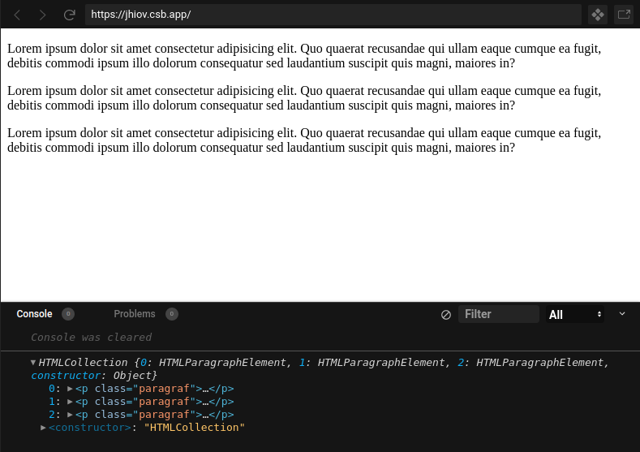
DOM Selector
Tapi, gimana ya kalo ada lebih dari satu element yang dipilih?
Kalo kita mau pilih element berdasarkan nama tag atau attribute class, biasanya akan ada lebih dari satu element yang dipilih. Nah, element yang akan terpilih itu bakalan jadi sebuah array, karena kita memilih sekumpulan element. Array itu akan berisi objek DOM dari element-element yang terpilih. Biar lebih jelas, bisa diliat contoh kode di bawah ini yaa!

Slide 19
DOM Selector
Pada contoh sebelumnya, kita memiliki tiga buah paragraf dengan nama class “paragraf”. Lalu, kita coba memilih ketiga paragraf tersebut melalui JavaScript dengan metode atau fungsi getElementByClassName(). Hasilnya, variabel paragraf akan berisi sebuah array yang di dalamnya terdapat tiga buah objek DOM dari paragraf.

Slide 20
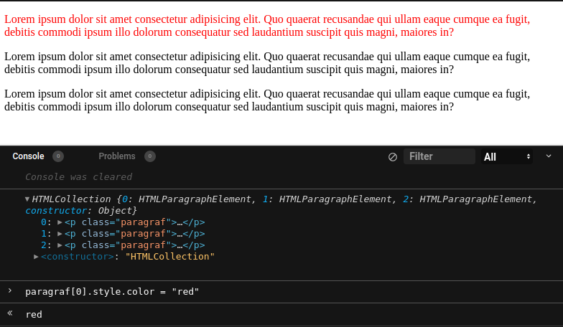
DOM Selector
Oke, sekarang kita coba bereksperimen dengan mengubah warna teks dari paragraf pertama. Paragraf pertama akan berada pada posisi indeks ke-0 di dalam array. Jika kita mengetik perintah berikut ini di dalam console JavaScript, maka hasilnya paragraf pertama akan berwarna merah.

Slide 21
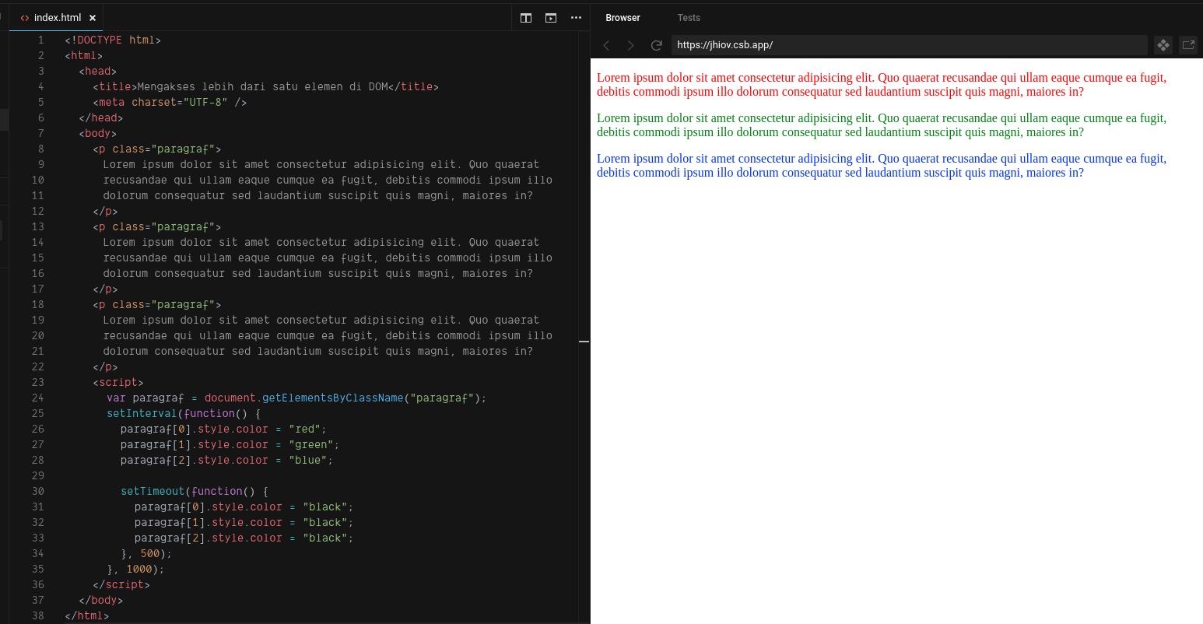
DOM Selector
Mari kita buat sebuah animasi warna dengan mengubah kode JavaScript pada halaman sebelumnya.
Kita akan memanfaatkan fungsi setInterval() dan fungsi setTimeOut() untuk menentukan waktu animasinya. Pada kode ini, rentang waktu (interval) yang kita berikan adalah 1.000 milidetik, yang berarti 1 detik. Sedangkan untuk mengubah warnanya menjadi hitam, kita berikan waktu 500 milidetik atau 0.5 detik. Maka, hasilnya akan terjadi animasi warna.

Slide 22
DOM Manipulation
Nggak cuma untuk mengakses element aja, lho! DOM juga punya fungsi untuk membuat element HTML (DOM Manipulation).

Slide 23
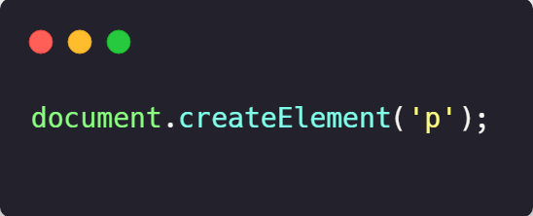
DOM Manipulation
Membuat element (DOM Manipulation).
Salah satu fungsi untuk membuat element HTML adalah fungsi createElement().
Dengan fungsi ini, maka akan tercipta element baru, yaitu paragraf. Tapi, hasilnya nggak akan ditampilkan ke dalam halaman web. Karena, kita belum menambahkannya ke dalam body document.
Nah, untuk menambahkannya ke body document, kita bisa gunakan fungsi append().

Slide 24
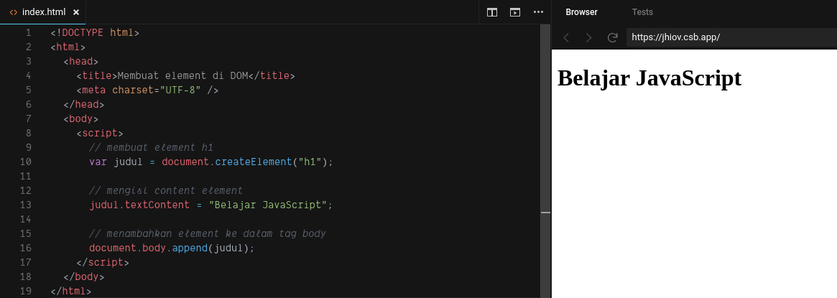
DOM Manipulation
Nah, setelah kita menggunakan fungsi append(), baru deh hasilnya akan muncul di web browser.

Slide 25
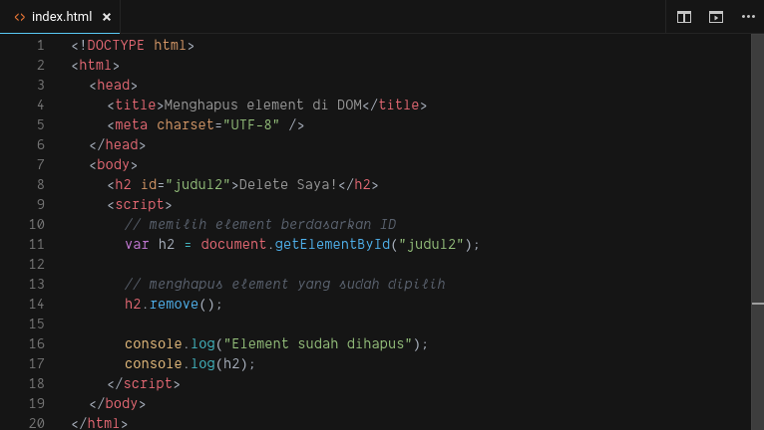
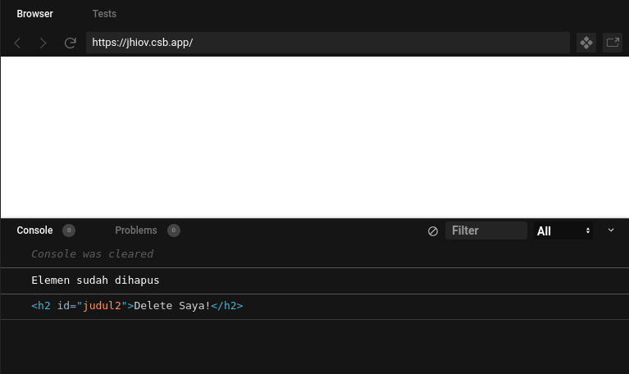
DOM Manipulation
Kalo tadi kita bisa membuat element, sekarang kita bisa menghapus element.
Sebelumnya, kita udah memakai fungsi append() untuk menambahkan element. Untuk menghapusnya, kita bisa menggunakan fungsi remove().
Walaupun element berhasil dihapus dari halaman web, namun, element masih tersimpan dalam memori.

Slide 26

Penggunaan DOM di JavaScript: Contoh Program
Biar makin mantap, Sabrina bakalan kasih contoh pembuatan program yang memanfaatkan DOM di JavaScript. Silahkan coba untuk diketik di laptop kamu yaa!

Slide 27
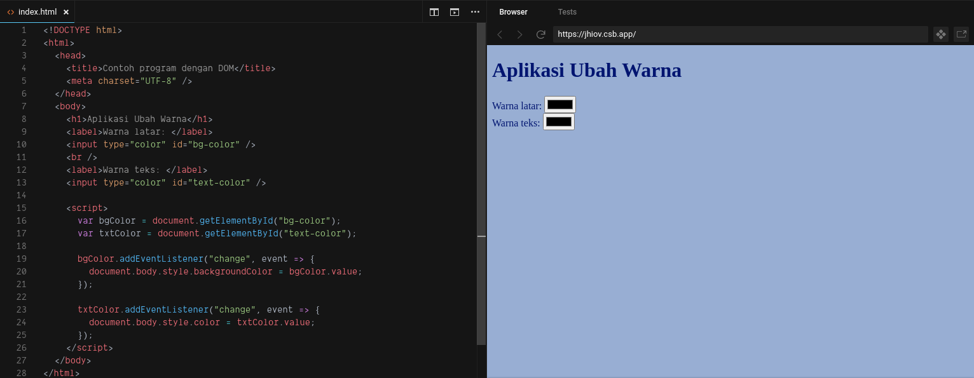
Penggunaan DOM di JavaScript: Contoh Program
Program ini berfungsi untuk mengubah warna latar belakang dan warna teks dari suatu element. Untuk itu, kita akan menggunakan event "change" pada element bgColor dan txtColor. Maksudnya, ketika setiap nilai dari element ini berubah, maka kode di dalamnya akan dieksekusi.

Slide 28

Saatnya kita
Quiz!

Slide 29
Quiz
1. DOM menyediakan sekumpulan fungsi dan attribute/data yang bisa dimanfaatkan dalam membuat program JavaScript yang dikenal dengan istilah…
Document Object Model
Application Programming Interface
Node

Slide 30
Pembahasan Quiz
1. DOM menyediakan sekumpulan fungsi dan attribute/data yang bisa dimanfaatkan dalam membuat program JavaScript yang dikenal dengan istilah…
Document Object Model
Application Programming Interface
Node
Sekumpulan fungsi dan attribute/data yang disediakan oleh DOM untuk membuat program JavaScript, dikenal dengan istilah API (Application Programming Interface).

Slide 31
Quiz
2. DOM API getElementByClassName() digunakan untuk…
Memilih element berdasarkan atribut id
Memilih element berdasarkan atribut name
Memilih element berdasarkan atribut class

Slide 32
Pembahasan Quiz
2. DOM API getElementByClassName() digunakan untuk…
Memilih element berdasarkan atribut id
Memilih element berdasarkan atribut name
Memilih element berdasarkan atribut class
DOM API getElementByClassName() digunakan untuk memilih element berdasarkan atribut class.

Slide 33
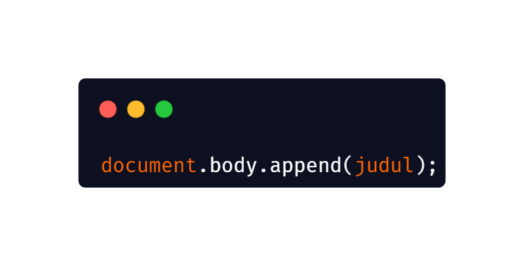
Quiz
3. Kode di samping digunakan untuk…
Menampilkan element yang sudah dibuat ke body document.
Memilih element berdasarkan query.
Membuat element HTML baru.

Slide 34
Pembahasan Quiz
3. Kode di samping digunakan untuk…
Menampilkan element yang sudah dibuat ke body document.
Memilih element berdasarkan query.
Membuat element HTML baru.
DOM API append() digunakan untuk menampilkan element yang sudah dibuat ke dalam body document.

Slide 35
Quiz
4. Sabrina ingin memilih elemen berdasarkan atribut name, sehingga dia menuliskan kode getElementByTagName() di console. Yang dilakukan Sabrina adalah
Benar
Salah

Slide 36
Pembahasan Quiz
4. Sabrina ingin memilih elemen berdasarkan atribut name, sehingga dia menuliskan kode getElementByTagName() di console. Yang dilakukan Sabrina adalah
Benar
Salah
getElementByTagName() memiliki fungsi untuk memilih elemen berdasarkan nama tag

Slide 37
Quiz
5. Dibawah ini yang merupakan kegunaan dari DOM adalah..
memanipulasi database di dalam server yang nantinya akan ditampilkan di browser
memanipulasi elemen HTML secara real time
menghindari bugs pada halaman website yang dikembangkan

Slide 38
Pembahasan Quiz
5. Dibawah ini yang merupakan kegunaan dari DOM adalah..
memanipulasi database di dalam server yang nantinya akan ditampilkan di browser
memanipulasi elemen HTML secara real time
menghindari bugs pada halaman website yang dikembangkan
Beberapa fungsi DOM, diantaranya membuat pengalaman pengguna (user experience) menjadi lebih baik; memanipulasi elemen HTML secara real time; menghindari refresh halaman setiap kali user ingin melakukan interaksi.

Slide 39

Referensi dan bacaan lebih lanjut
Referensi dan bacaan lebih lanjut~
https://www.w3schools.com/js/js_htmldom.asp
https://developer.mozilla.org/en-US/docs/Web/API/HTML_DOM_API
https://www.petanikode.com/javascript-dom/
https://eloquentjavascript.net/14_dom.html
https://blog.10pines.com/2018/08/27/reactjs-virtual-dom/

Slide 40

Penutup
Nah, selesai sudah pembahasan kita di Chapter 4 Topic 2 ini.
Setelah ini, kita akan lanjut ke Chapter 4 Topic 3 untuk membahas Node.Js !
Sayonara~

Slide 41





